Slide 1
муниципальное автономное дошкольное образовательное учреждение
«Центр развития ребёнка- детский сад № 50» городского округа Самара
Россия, 443020, Самарская обл., г. Самара, ул. Ленинская 82,
тел.: 332-38-32; факс: 333-71-36; e-mail: mdoy50.89@mail.ru
«Весёлый праздник Новый год в МАДОУ «Детский сад № 50»
Выполнила: Лапина С.П.,
музыкальный руководитель

Slide 2
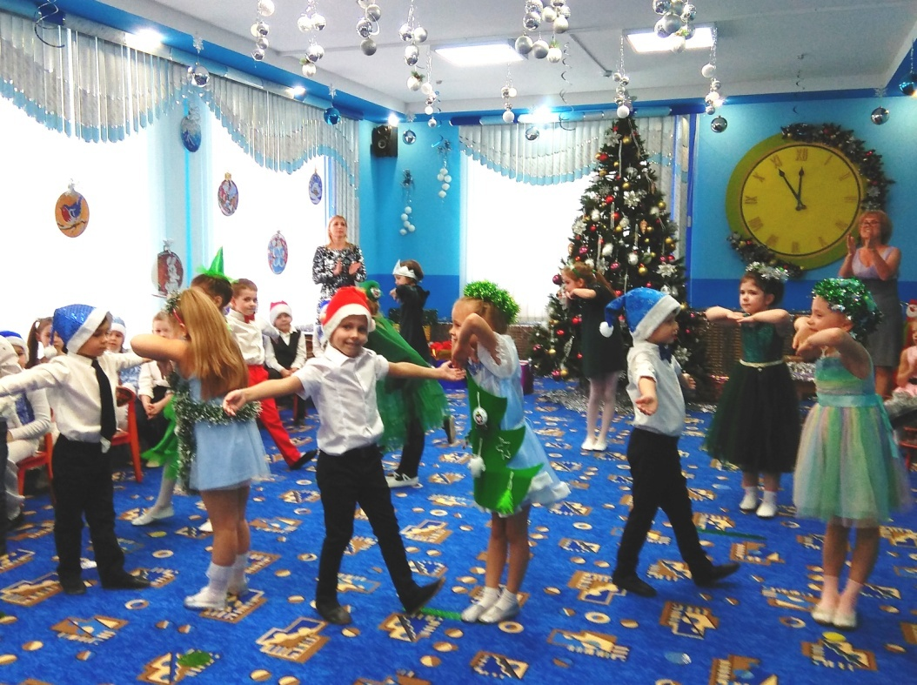
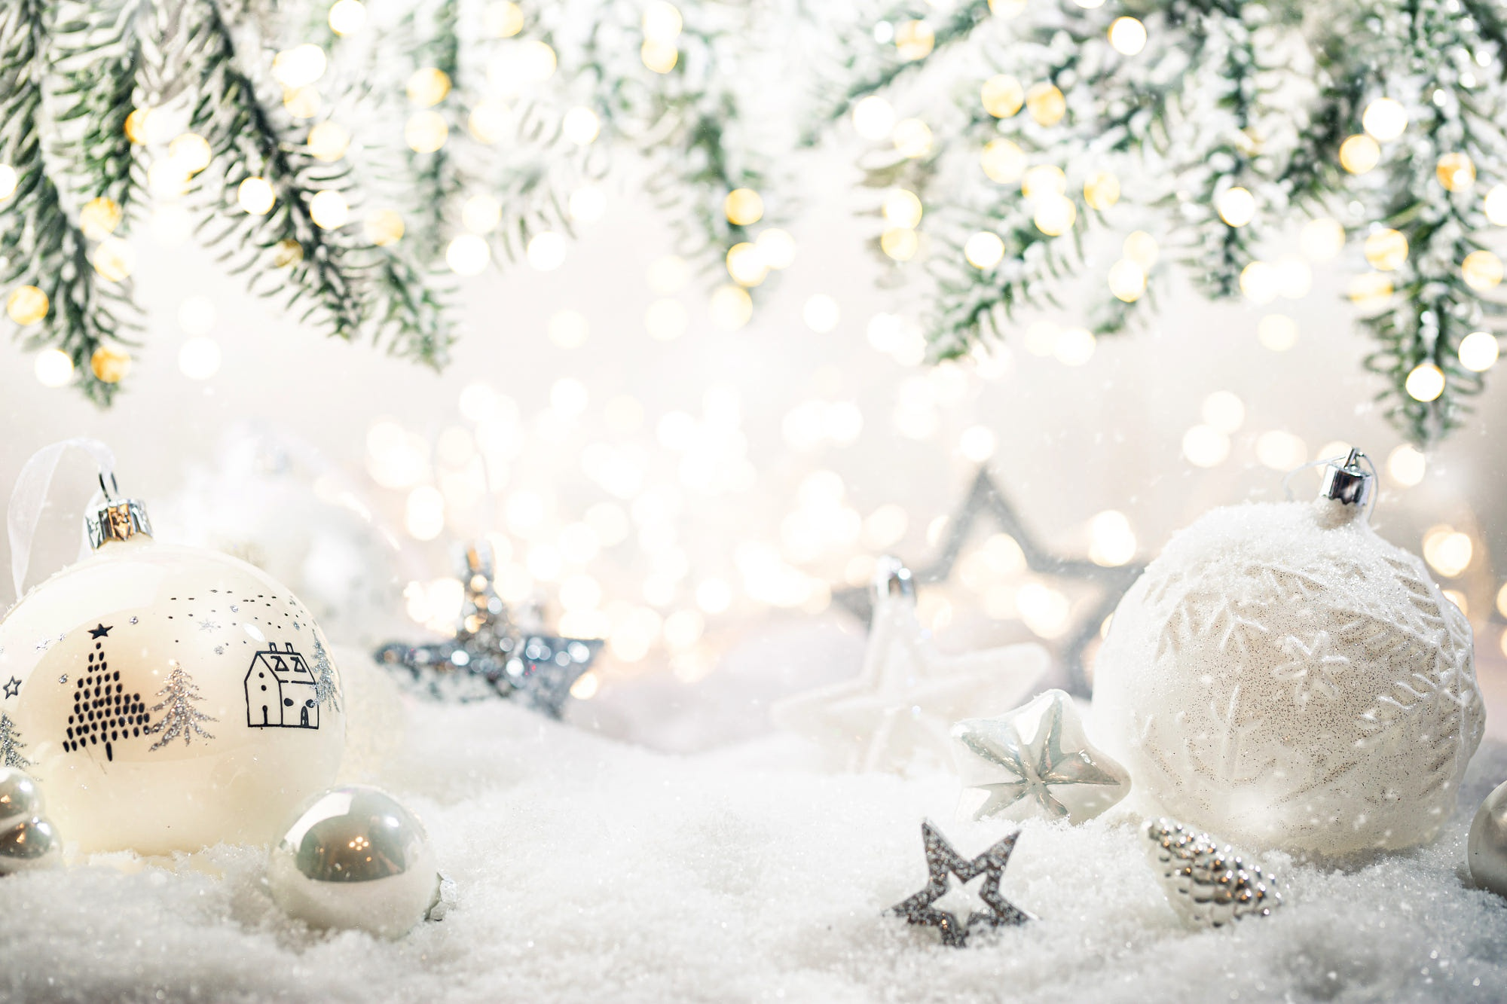
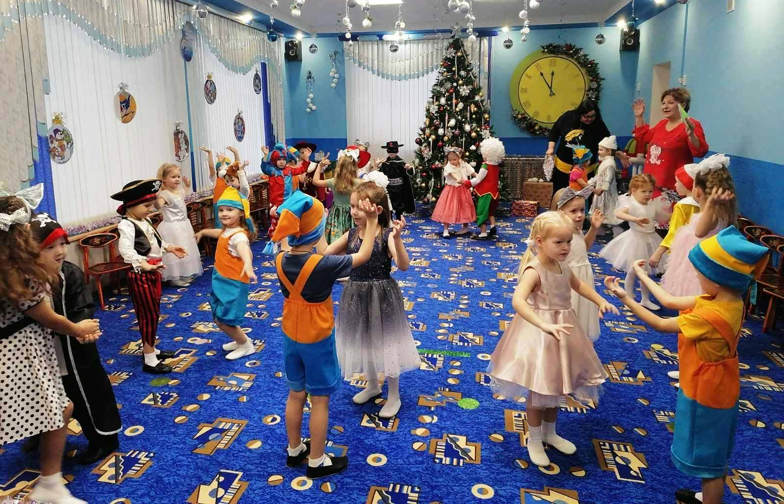
В детский сад пришёл сегодня
Шумный праздник новогодний!

Slide 3
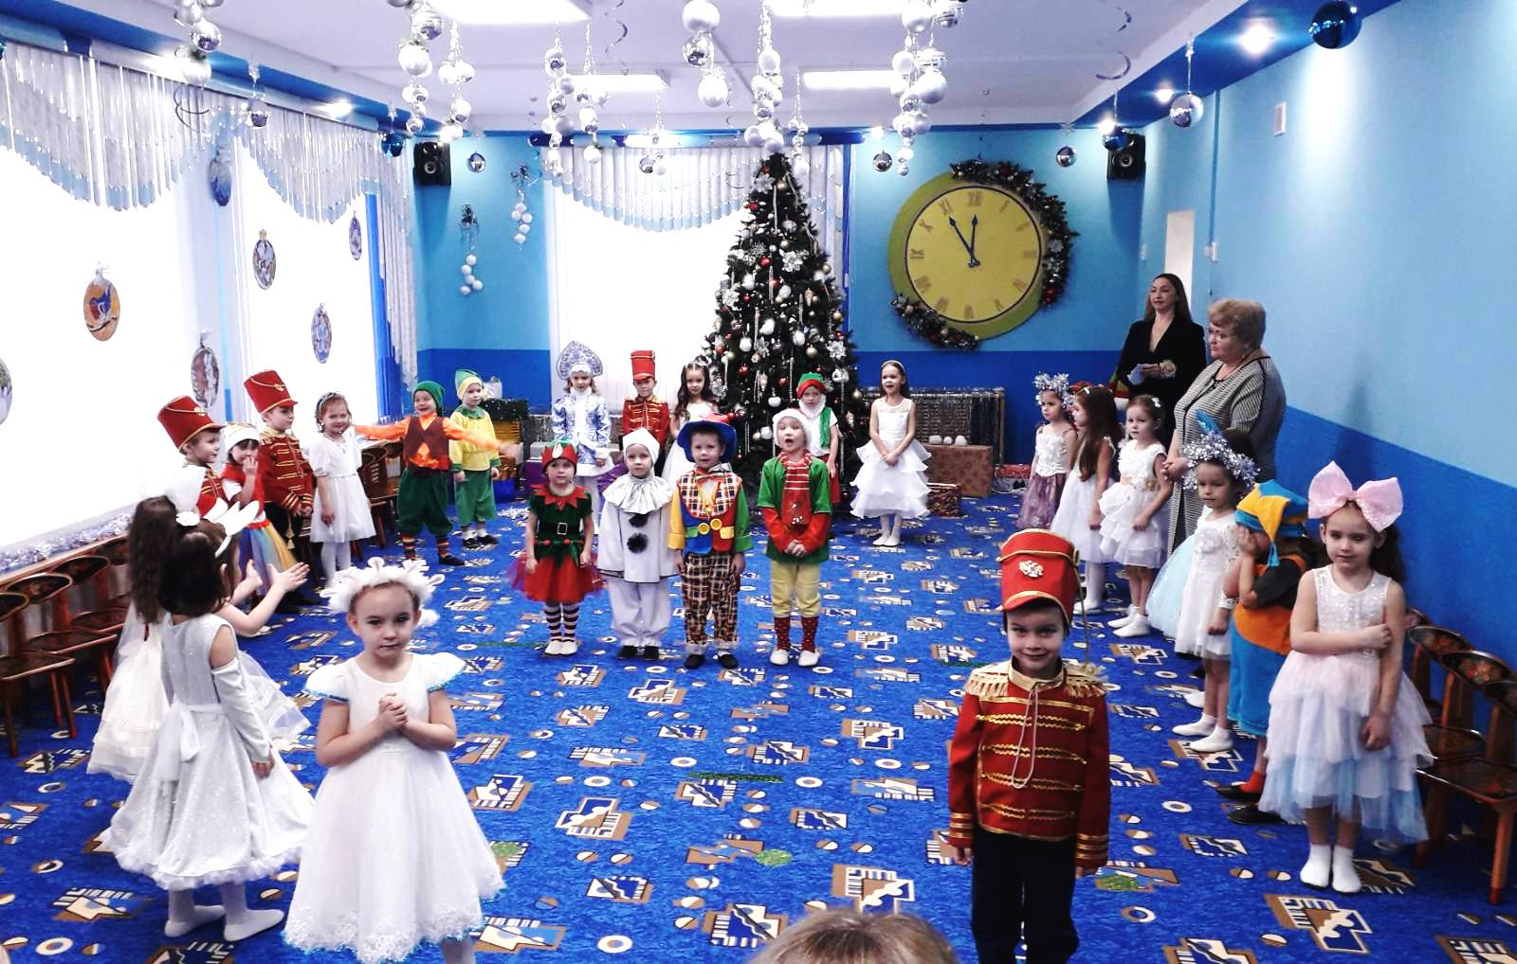
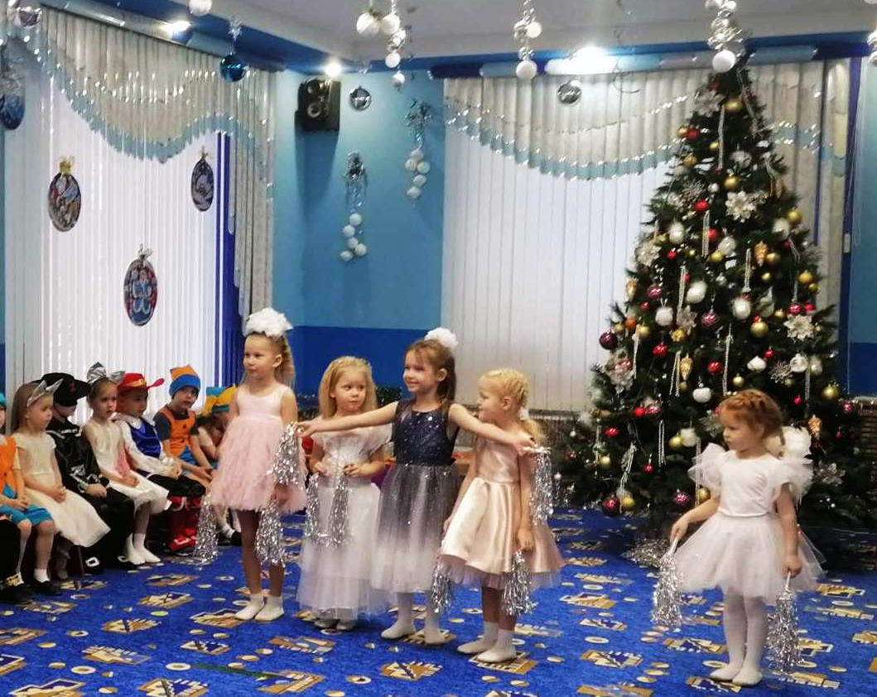
Открывает Новый год
Сказочные двери.
Пусть заходит в этот зал
Тот, кто в сказку верит!

Slide 4
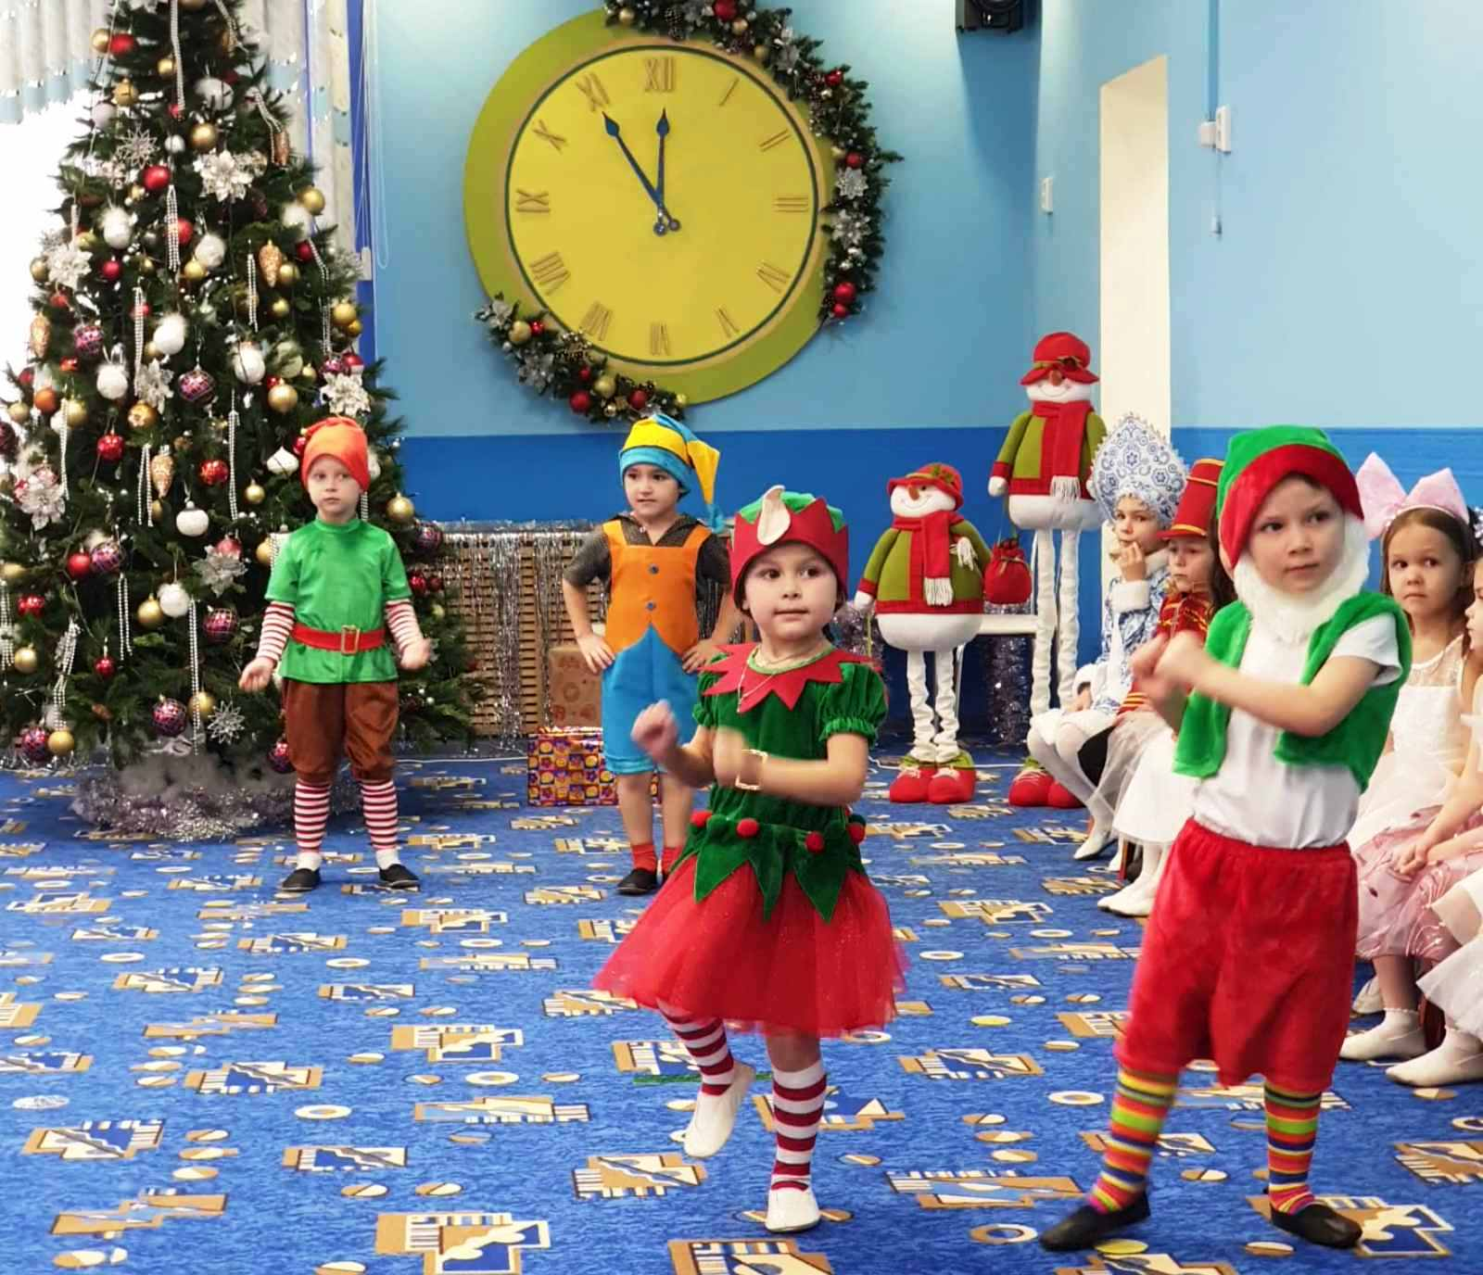
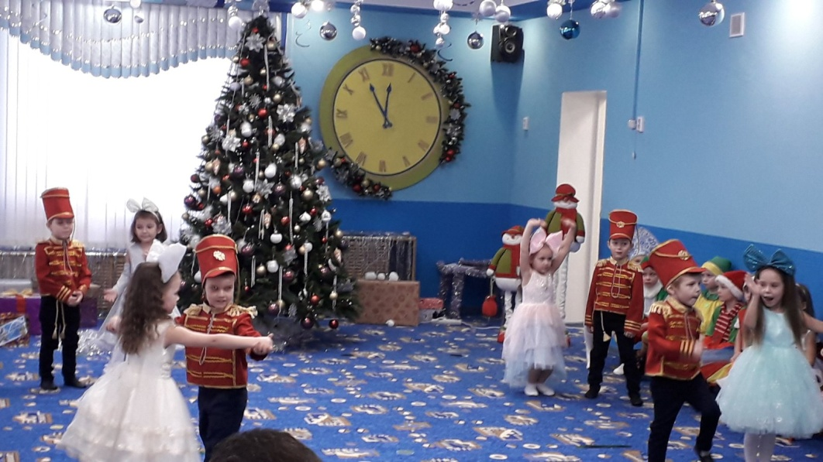
Танец «Маленькие гномы - большие башмаки»
Хореографическая композиция
«Барышни и кавалеры»

Slide 5
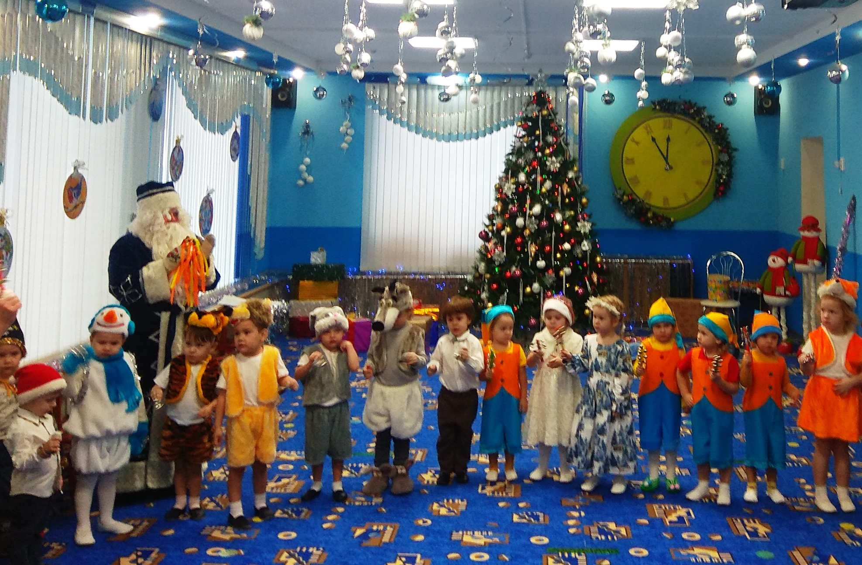
Музыкальные подарки Деду Морозу «Новогодний оркестр»

Slide 6
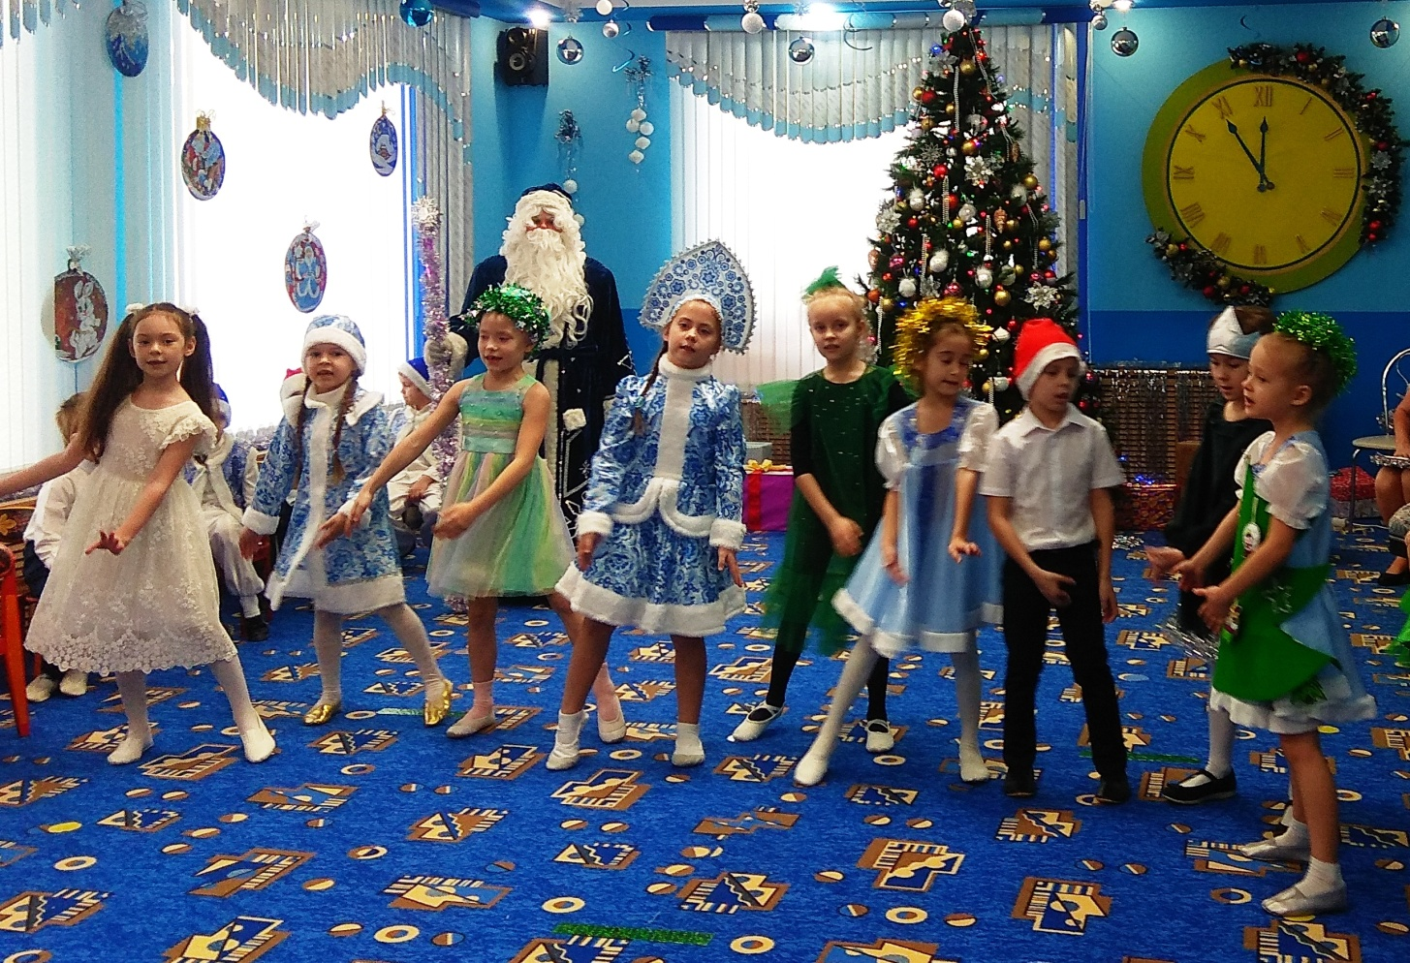
«Новогодняя песня»

Slide 7
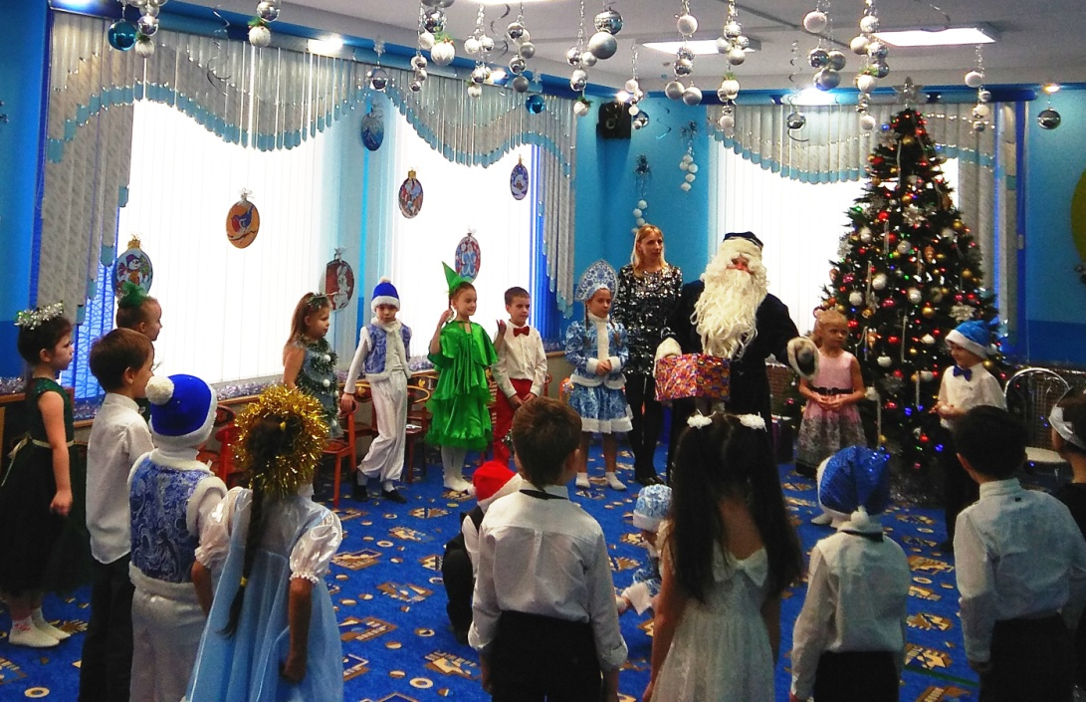
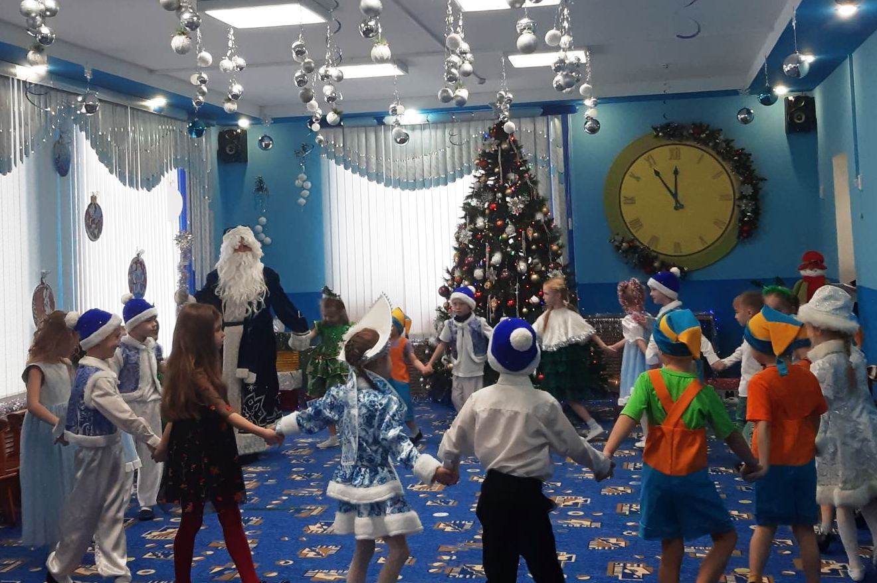
Игры и хороводы
с Дедом Морозом

Slide 8
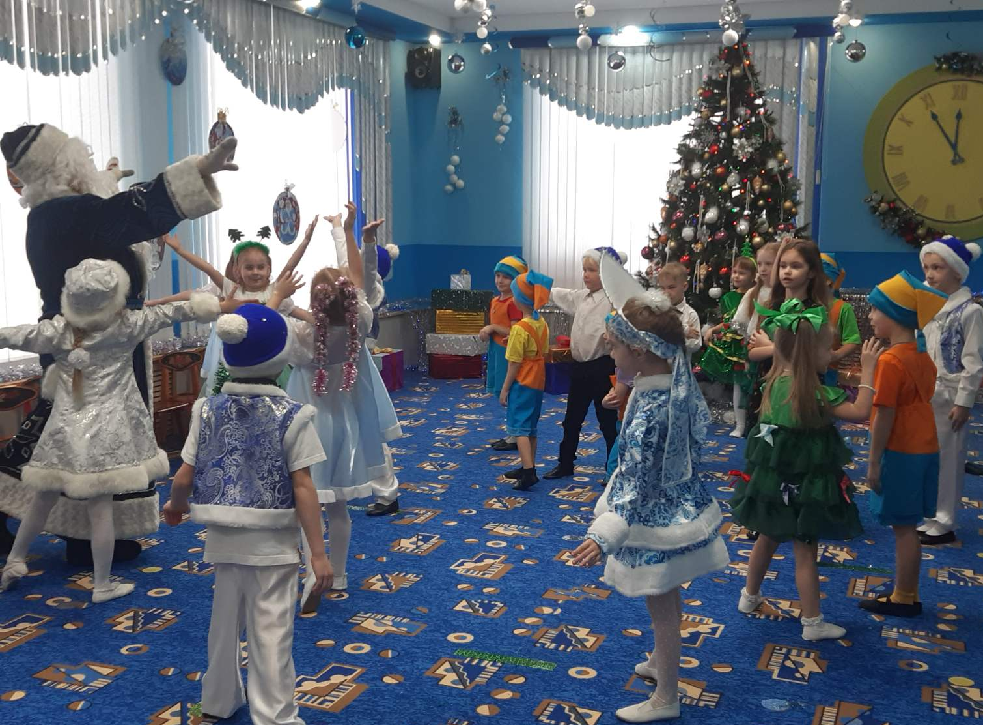
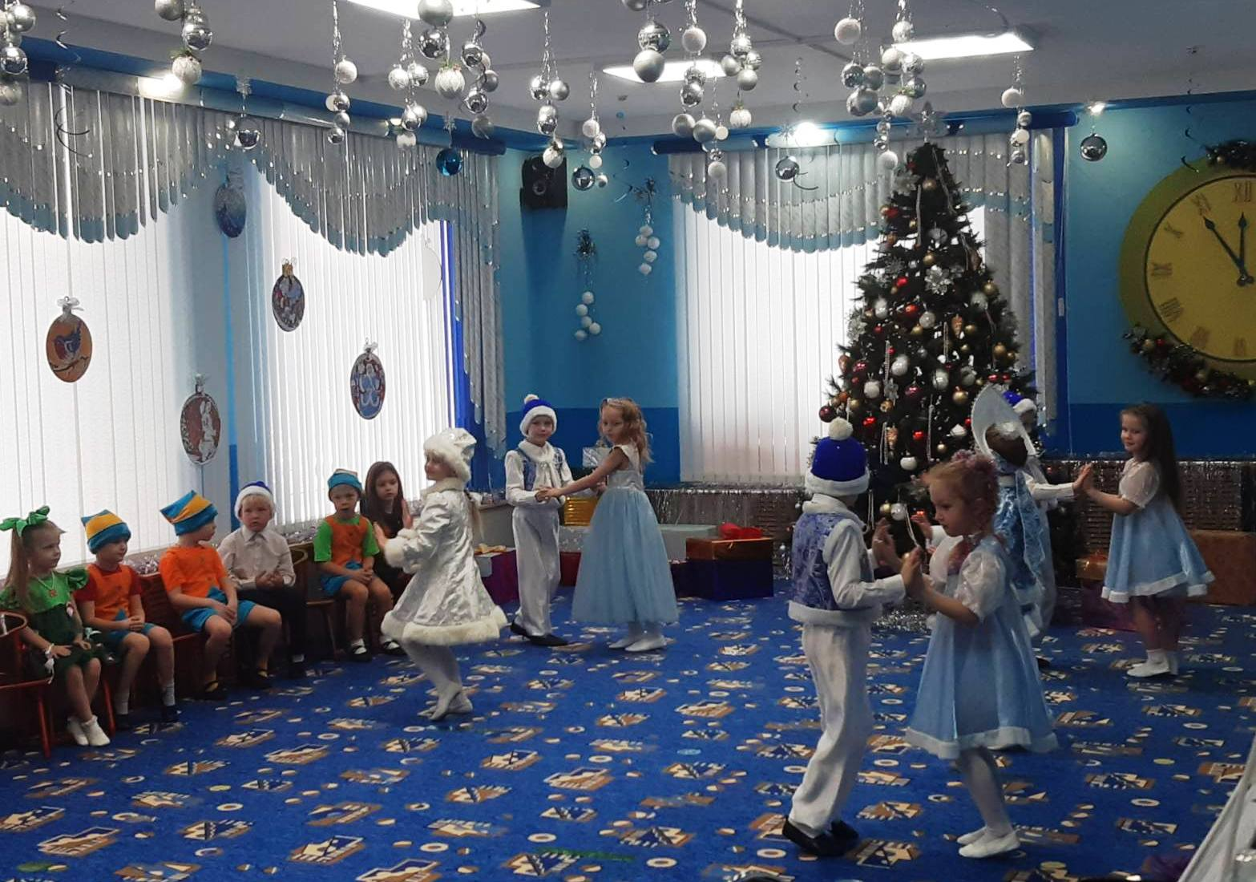
Музыкальная игра
«Ледяные фигуры»
Танец «Метелица»

Slide 9
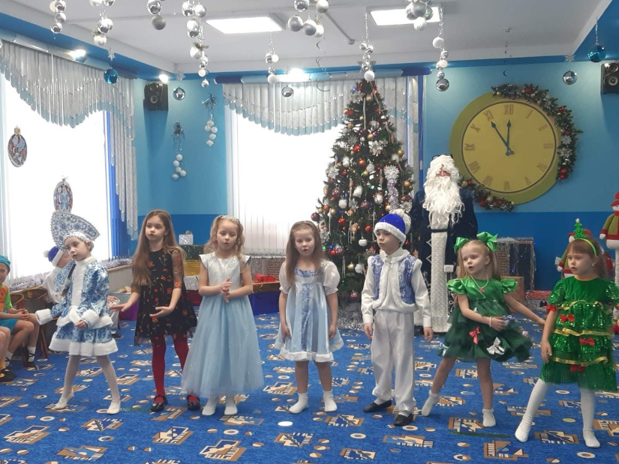
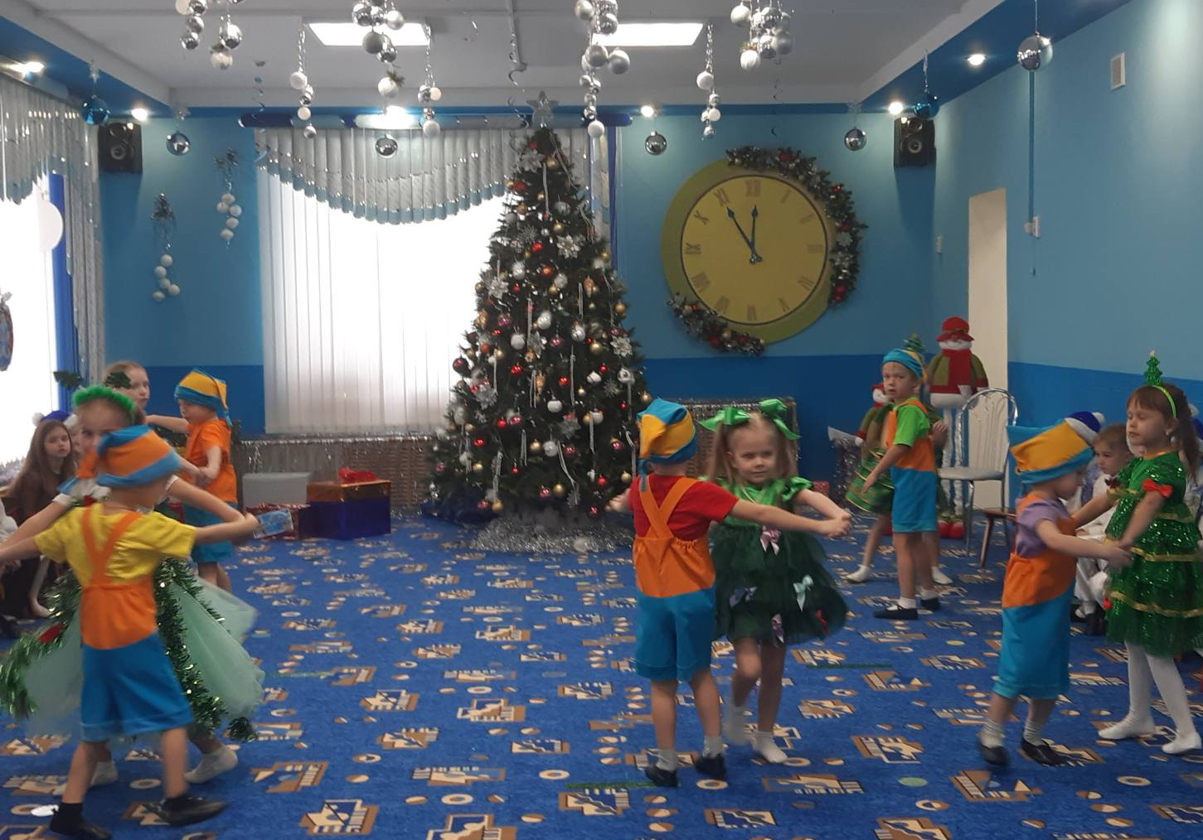
Песня «Про ёлочку»
Танец «В лесу родилась ёлочка»

Slide 10
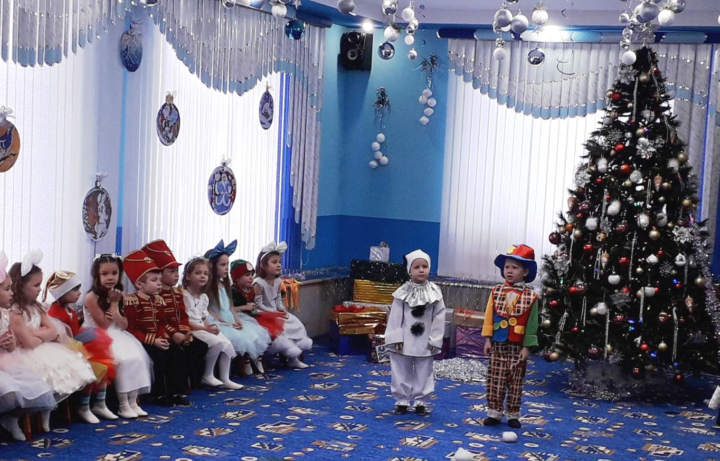
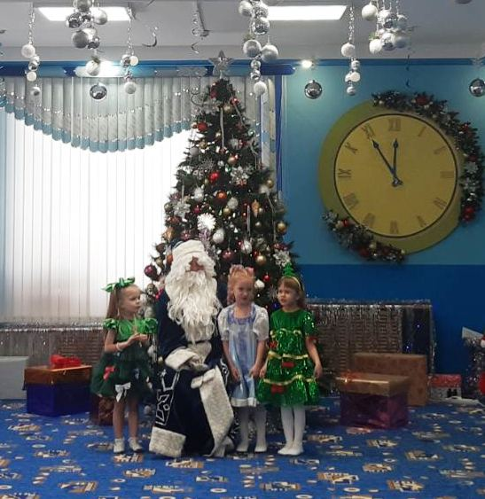
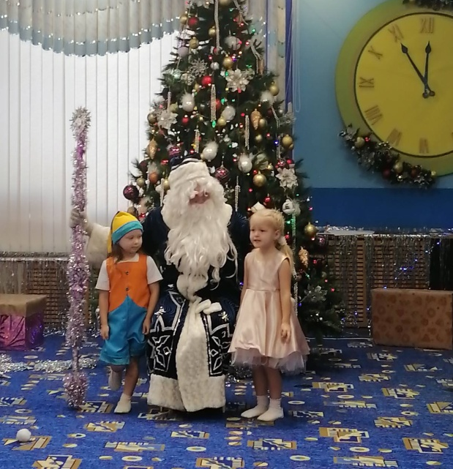
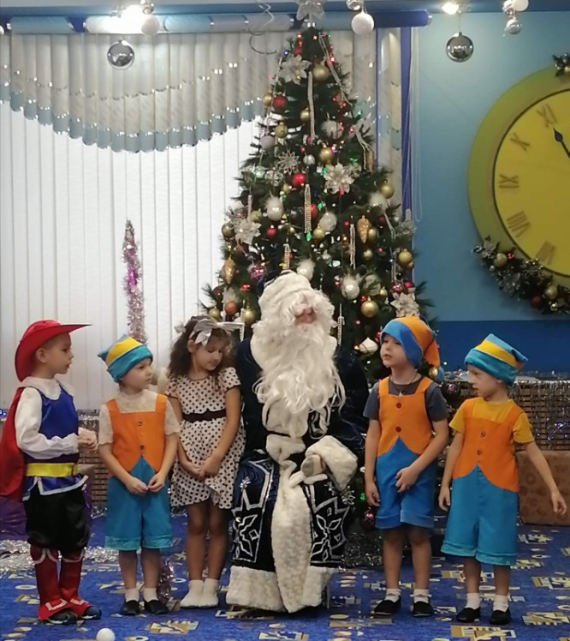
И, конечно же, стихи от детей для Дедушки Мороза!

Slide 11
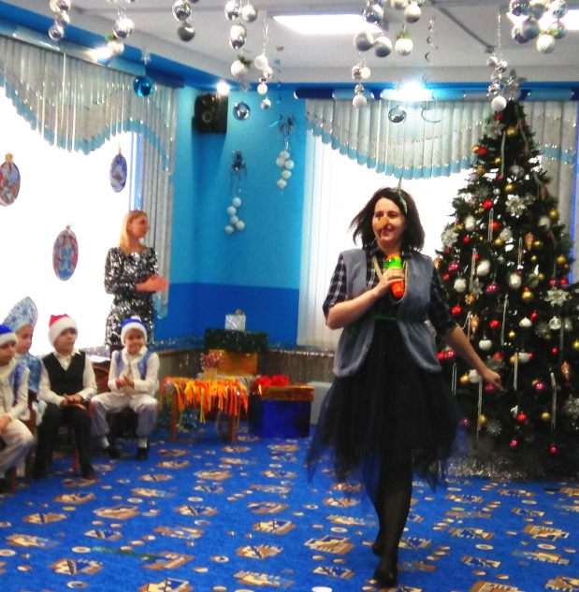
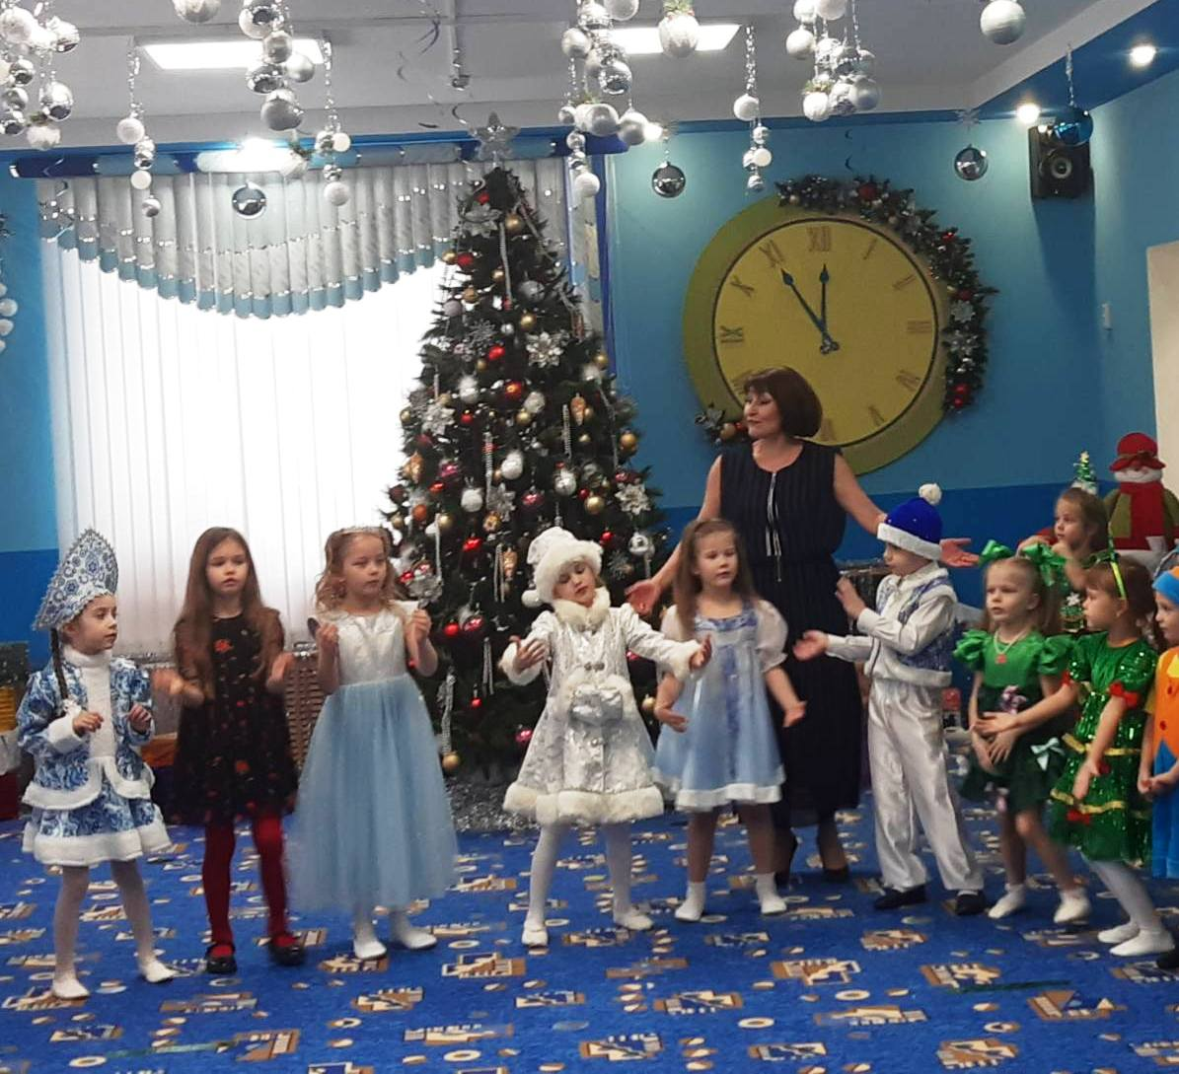
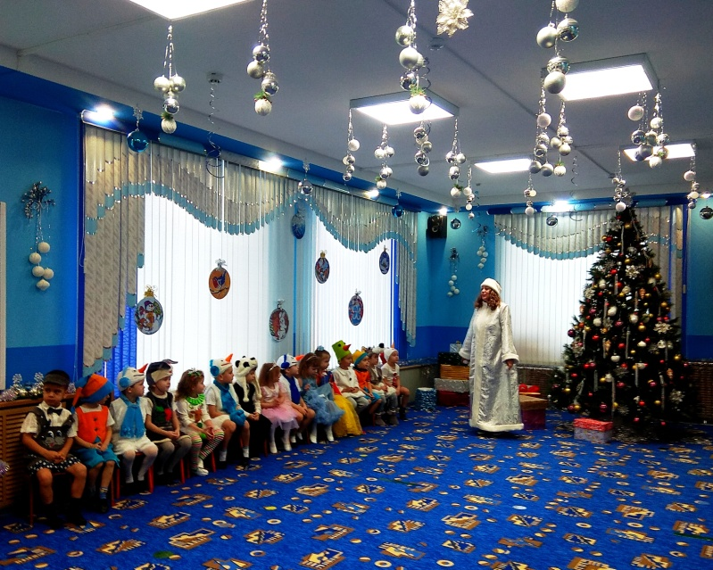
Новый год с любимыми героями!

Slide 12
Спасибо за внимание!

